Slide 1


Slide 2

Abra o seu projeto
Nele crie uma pasta: aulajinja

Slide 3


Slide 4

Crie a classe na camada form

Slide 5
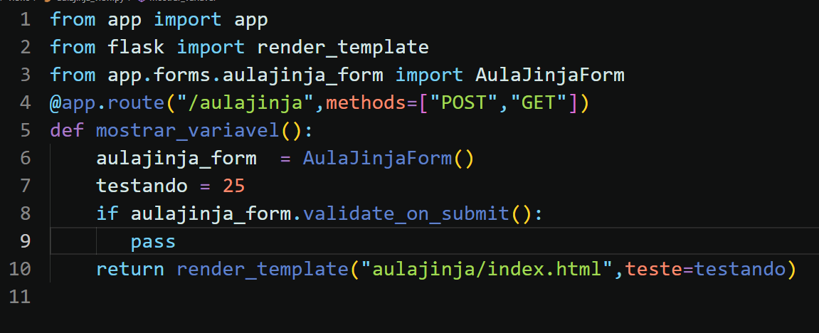

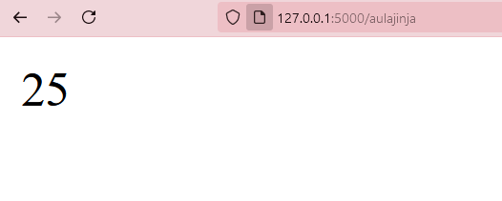
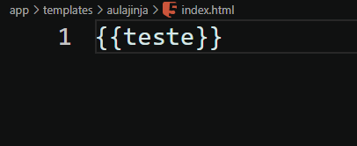

Slide 6

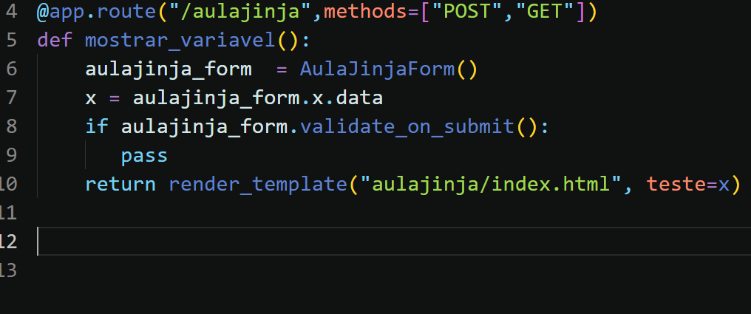
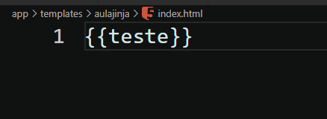
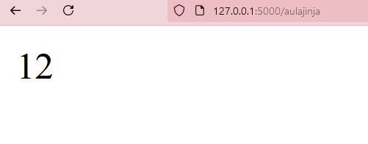

Slide 7
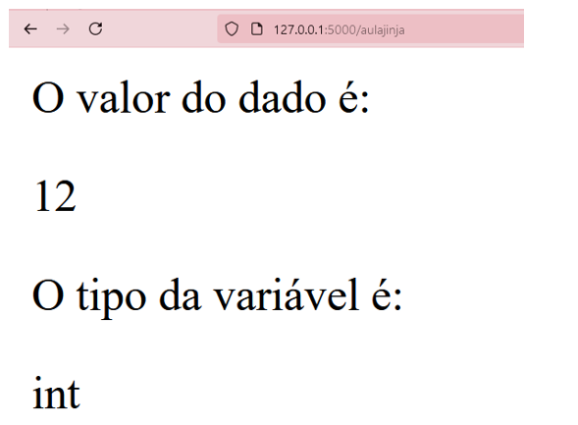
Filtros

Slide 8


Slide 9
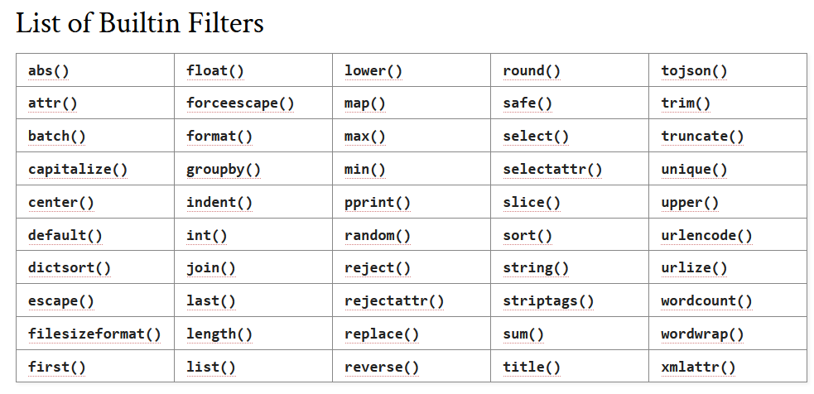
https://jinja.palletsprojects.com/en/2.10.x/templates/#id11

Slide 10
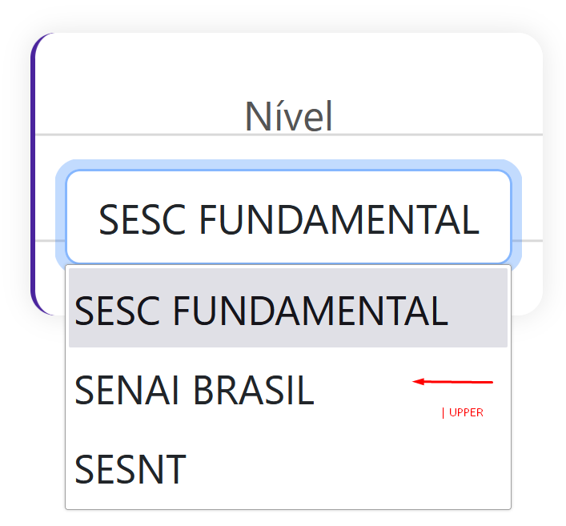

Slide 11
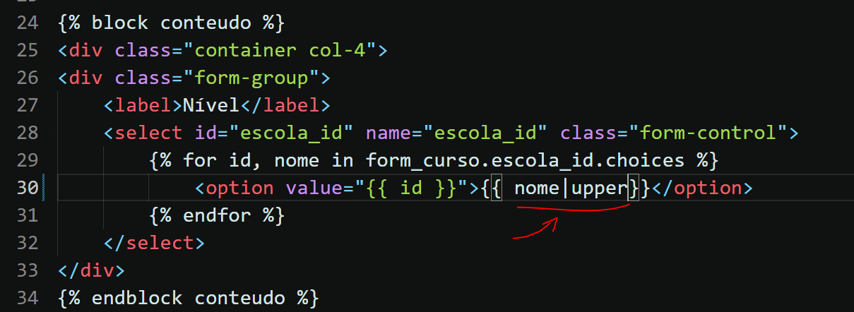

Slide 12
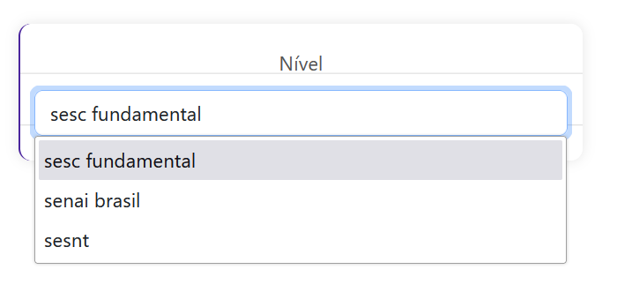

Slide 13
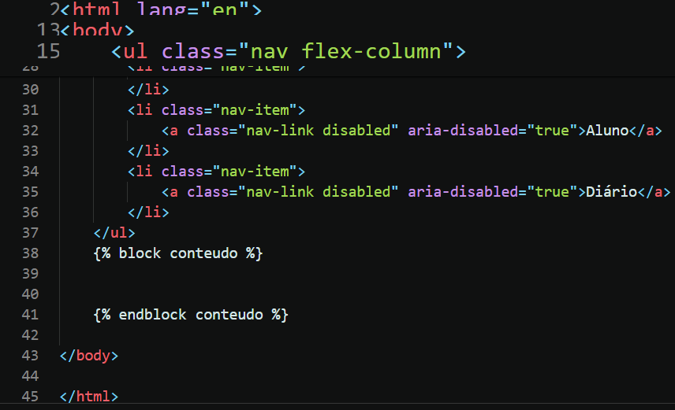
Superblocks
Você tem a base, ok?

Slide 14

Superblocks
Você herda a base

Slide 15
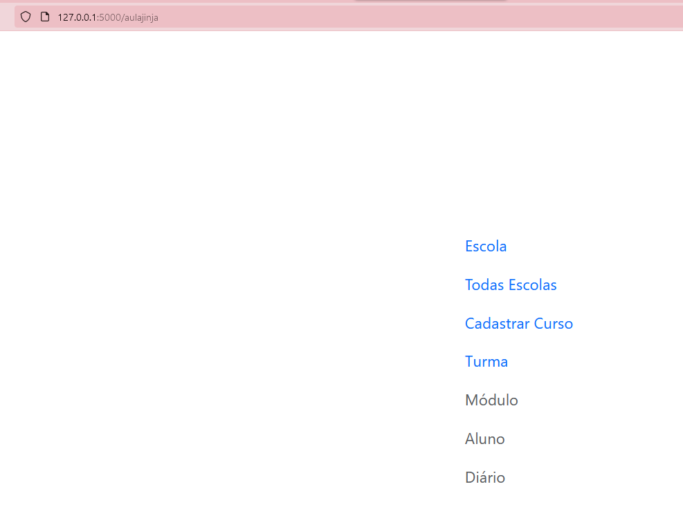
Executando...

Slide 16
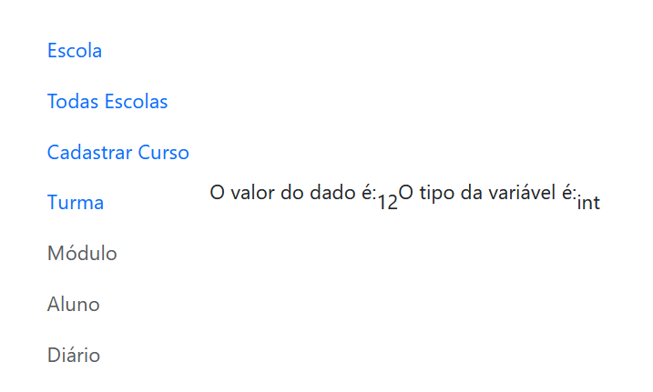
Superblocks
Vamos colocar conteúdo no block da base

Slide 17
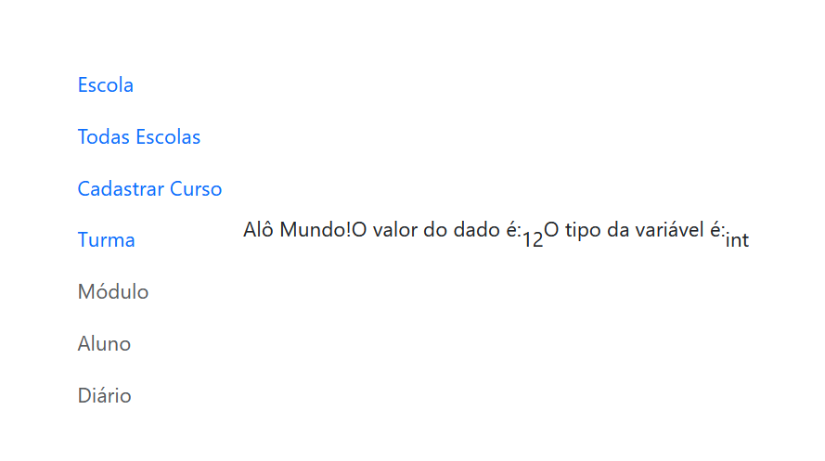
Para herdar um block devemos usar superblocks

Slide 18
